Slide 1
เทคโนโลยีสารสนเทศและการสื่อสาร
สื่อการสอนชุดที่ 2 อินเตอร์เน็ต เวิลด์ไวด์เว็บ ระบบเครือข่ายและความปลอดภัย
อาจารย์ โสภณ มหาเจริญ
สาขาอุตสาหกรรมศิลป์
คณะวิทยาศาสตร์และเทคโนโลยี

Slide 2
หัวข้อสำหรับสื่อการสอนชุดที่ 2
2.1 ระบบเครือข่าย
2.2 องค์ประกอบของระบบเครือข่าย
2.3 ระบบเครือข่ายไร้สาย
2.4 ความปลอดภัยของระบบเครือข่าย
2.5 อินเทอร์เน็ต
2.6 โปรโตคอล
2.7 www เวิลด์ไวด์เว็บ
2.8 การใช้งานโปรแกรม เสริท์เอนจิน
2.9 สรุป
2.10 แบบฝึกหัด
2.11 เอกสารอ้างอิง
Disclaimer : หากพบว่ามีการลอกเลียนผลงานจากที่ใดๆ โดยไม่มีการกล่าวอ้างอิงในสื่อการสอนนี้ ข้าพเจ้า นายโสภณ มหาเจริญ ขอเป็นผู้รับผิดชอบเพียงผู้เดียว
Disclaimer : หากพบว่ามีการลอกเลียนผลงานจากที่ใดๆ โดยไม่มีการกล่าวอ้างอิงในสื่อการสอนนี้ ข้าพเจ้า นายโสภณ มหาเจริญ ขอเป็นผู้รับผิดชอบเพียงผู้เดียว

Slide 3
2.1 ระบบเครือข่าย
ระบบเครือข่ายคอมพิวเตอร์ (computer network) คือ ระบบที่มีคอมพิวเตอร์อย่างน้อยสองเครื่องเชื่อมต่อกันโดยใช้สื่อกลาง และสามารถสื่อสารข้อมูลกันได้อย่างมีประสิทธิภาพ ซึ่งทำให้ผู้ใช้คอมพิวเตอร์แต่ละเครื่องสามารถแลกเปลี่ยนข้อมูลซึ่งกันและกันได้ นอกจากนี้ยังสามารถใช้ทรัพยากรที่มีอยู่ในเครือข่ายร่วมกันได้ เช่น เครื่องพิมพ์ สแกนเนอร์ ฮาร์ดดิสก์ เป็นต้น การใช้ทรัพยากรเหล่านี้ผ่านเครือข่ายคอมพิวเตอร์ ช่วยให้ประหยัดค่าใช้จ่ายได้มาก เมื่อมีการเชื่อมต่อกับเครือข่ายอื่นๆ ที่อยู่ห่างไกล เช่น ระบบอินเตอร์เน็ต ซึ่งเป็นเครือข่ายที่เชื่อมต่อคอมพิวเตอร์ทั่วโลกก็ทำให้สามารถแลกเปลี่ยนข้อมูล ข่าวสาร ได้กับคนทั่วโลก โดยใช้แอพพลิเคชั่น เช่น เว็บ อีเมลล์ เป็นต้น
computer network
Disclaimer : หากพบว่ามีการลอกเลียนผลงานจากที่ใดๆ โดยไม่มีการกล่าวอ้างอิงในสื่อการสอนนี้ ข้าพเจ้า นายโสภณ มหาเจริญ ขอเป็นผู้รับผิดชอบเพียงผู้เดียว

Slide 4
2.1 ระบบเครือข่าย
วัตถุประสงค์ของระบบเครือข่าย
1. การใช้งานทรัพยากรคอมพิวเตอร์ร่วมกัน
2. ทำให้ผู้ใช้สามารถเข้าถึงคอมพิวเตอร์จากระยะไกล
3. อำนวยความสะดวกในการรับส่งข้อมูล
4. ลดต้นทุน
5. เพื่อเชื่อมต่อคอมพิวเตอร์หลายๆ เครื่องเข้าหากัน
6. เพิ่มความน่าเชื่อถือและความปลอดภัยของระบบ
computer network
Disclaimer : หากพบว่ามีการลอกเลียนผลงานจากที่ใดๆ โดยไม่มีการกล่าวอ้างอิงในสื่อการสอนนี้ ข้าพเจ้า นายโสภณ มหาเจริญ ขอเป็นผู้รับผิดชอบเพียงผู้เดียว

Slide 5
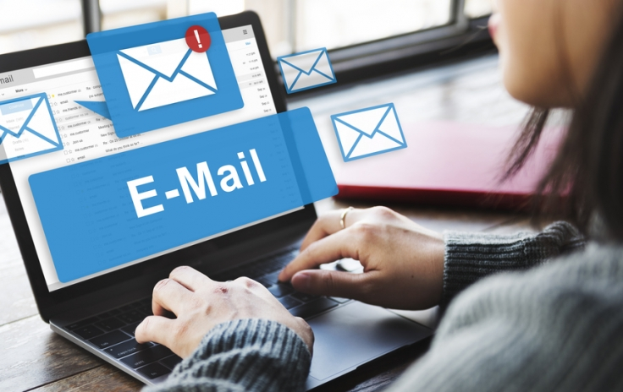
2.1 ระบบเครือข่าย
ตัวอย่างการใช้งานบนอินเทอร์เน็ต
การรับส่งไปรษณีย์อิเล็กทรอนิกส์
เป็นระบบการสื่อสารทางจดหมายผ่านคอมพิวเตอร์ ถ้าเราต้องการส่งข้อความถึงใครก็สามารถเขียนเป็นเอกสาร แล้วจ่าหน้าซองที่อยู่ของผู้รับที่เรียกว่า แอดเดรส ระบบจะนำส่งให้ทันทีอย่างรวดเร็ว ลักษณะของแอดเดรสจะเป็นชื่อรหัสผู้ใช้ และชื่อเครื่องประกอบกัน เช่น sombat@nontri.ku.ac.th การติดต่อบนอินเทอร์เน็ตนี้ จะหาตำแหน่งให้เองโดยอัตโนมัติ และนำส่งไปปลายทางได้อย่างถูกต้อง การรับส่งไปรษณีย์อิเล็กทรอนิกส์ (email) กำลังเป็นที่นิยมอย่างแพร่หลาย
ที่มาภาพ: https://digitalmarketingwow.com/wp-content/uploads/bfi_thumb/%E0%B8%AA%E0%B9%88%E0%B8%87email-31w70ki3dvfs3ybgawnyc8y90xu211mc04m026ipq903yz3fk.jpg
Disclaimer : หากพบว่ามีการลอกเลียนผลงานจากที่ใดๆ โดยไม่มีการกล่าวอ้างอิงในสื่อการสอนนี้ ข้าพเจ้า นายโสภณ มหาเจริญ ขอเป็นผู้รับผิดชอบเพียงผู้เดียว

Slide 6
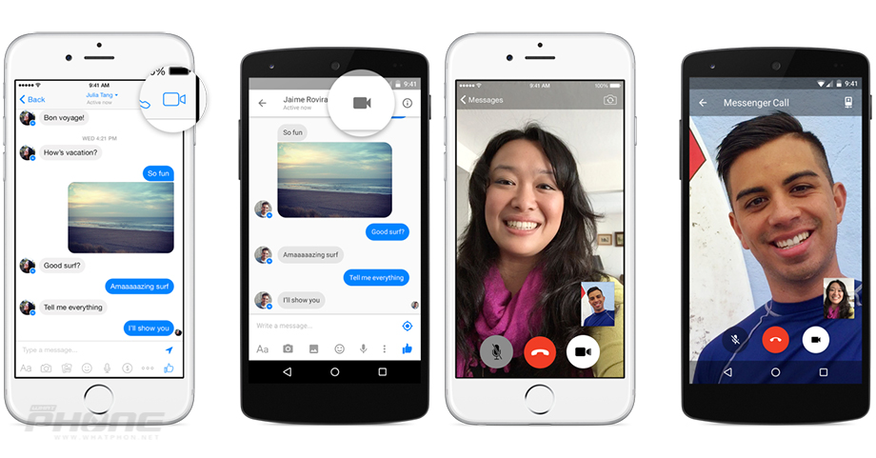
2.1 ระบบเครือข่าย
ตัวอย่างการใช้งานบนอินเทอร์เน็ต
การสนทนาบนเครือข่าย เครือข่ายอินเทอร์เน็ตเป็นตัวกลาง ในการติดต่อสนทนากันได้ ในยุคแรกใช้วิธีการสนทนาเป็นตัวหนังสือ ต่อมาพัฒนาให้ใช้เสียงได้ ปัจจุบันถ้าระบบสื่อสารมีความเร็วพอก็สามารถสนทนาโดยที่เห็นหน้ากันและกันบนจอภาพได้
ที่มาภาพ: http://www.whatphone.net/wp-content/uploads/2015/04/messenger-video-call2-wp.jpg
Disclaimer : หากพบว่ามีการลอกเลียนผลงานจากที่ใดๆ โดยไม่มีการกล่าวอ้างอิงในสื่อการสอนนี้ ข้าพเจ้า นายโสภณ มหาเจริญ ขอเป็นผู้รับผิดชอบเพียงผู้เดียว

Slide 7
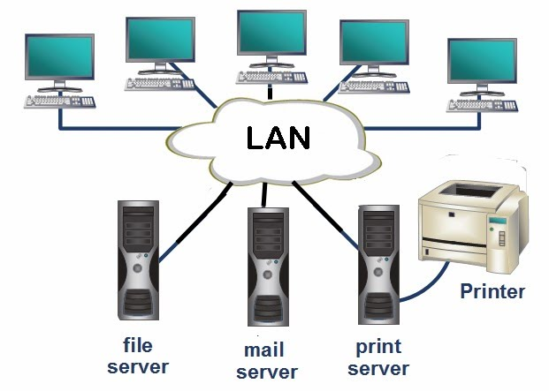
2.1.2 ระบบเครือข่าย LAN
เครือข่ายขนาดกลาง
ใช้งานระดับองค์กรหรือระยะทางประมาณไม่เกิน 10 กิโลเมตร
จุดเด่นที่มีความเร็วสูงมาก รองรับการทำงานร่วมกันของอุปกรณ์ได้หลายชนิด
เหมาะสำหรับการใช้งานภายในบริษัท องค์กร หรือสำนักงานขนาดเล็กถึงขนาดกลาง
ตัวอย่าง เพื่อนในบริษัทสั่งปริ้นจากโต๊ะทำงานของเขา ไปยัง Printer บนโต๊ะทำงานของคุณในออฟฟิศเดียวกัน การเชื่อมต่อแบบนี้เรียกว่า LAN
เครือข่ายท้องถิ่น (LAN : Local Area Network)
ที่มาภาพ: http://www.whatphone.net/wp-content/uploads/2015/04/messenger-video-call2-wp.jpg
Disclaimer : หากพบว่ามีการลอกเลียนผลงานจากที่ใดๆ โดยไม่มีการกล่าวอ้างอิงในสื่อการสอนนี้ ข้าพเจ้า นายโสภณ มหาเจริญ ขอเป็นผู้รับผิดชอบเพียงผู้เดียว

Slide 8
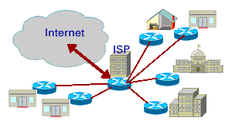
2.1.2 ระบบเครือข่าย MAN
เครือข่ายขนาดใหญ่มีระยะครอบคลุมในระดับเมืองหรือประมาณไม่เกิน 100 กิโลเมตร
เชื่อมต่อ LAN หลายๆ LAN เข้าด้วยกัน เพื่อเพิ่มระยะทาง
จุดเด่นที่ ระยะทางการเชื่อมต่อไกลกว่า LAN ทำให้สามารถแชร์ทรัพยากรณ์ได้กว้างขึ้น
เหมาะสำหรับการใช้งานภายในบริษัท องค์กร หรือสำนักงานขนาดใหญ่ ที่มีสาขาหรือตึกกระจายอยู่ภายในระยะที่กำหนด
ตัวอย่าง บริษัทของคุณกำลังจะเปิดสาขาใหม่ในจังหวัดใกล้เคียง และต้องการใช้ทรัพยากรณ์หรือบริการจากบริษัทแม่ การเชื่อมต่อแบบนี้เรียกว่า MAN
เครือข่ายระดับเมือง (MAN : Metropolitan Area Network)
ที่มาภาพ: http://1.bp.blogspot.com/-NWAI-7RqPWA/T6dsEhjK7PI/AAAAAAAAAAw/rzg1Drqle1I/s1600/man.gif
Disclaimer : หากพบว่ามีการลอกเลียนผลงานจากที่ใดๆ โดยไม่มีการกล่าวอ้างอิงในสื่อการสอนนี้ ข้าพเจ้า นายโสภณ มหาเจริญ ขอเป็นผู้รับผิดชอบเพียงผู้เดียว

Slide 9
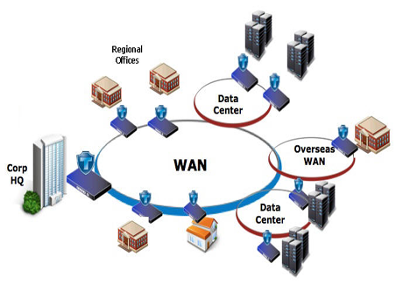
2.1.2 ระบบเครือข่าย WAN
เครือข่ายขนาดใหญ่มากที่มีระยะครอบคลุมทั่วโลก
ภายในจะประกอบไปด้วย LAN และ MAN จำนวนมหาศาล
จุดเด่นที่สามารถเข้าถึงข่าวสารได้สะดวก รวดเร็ว
ข้อจำกัดคือ ต้องใช้อุปกรณ์หลายชิ้น ทำให้มีราคาสูงกว่าเครือข่ายแบบอื่น
ตัวอย่าง คุณใช้ Video Call โทรหาเพื่อนที่อยู่ต่างประเทศ เรียกการเชื่อมต่อแบบนี้ว่า WAN
เครือข่ายบริเวณกว้าง (WAN : Wide Area Network)
ที่มาภาพ: http://1.bp.blogspot.com/-G_aszbzh6OY/VBG97zgwoiI/AAAAAAAAABs/DXBFAJcFesE/s1600/wan_home1.png
Disclaimer : หากพบว่ามีการลอกเลียนผลงานจากที่ใดๆ โดยไม่มีการกล่าวอ้างอิงในสื่อการสอนนี้ ข้าพเจ้า นายโสภณ มหาเจริญ ขอเป็นผู้รับผิดชอบเพียงผู้เดียว

Slide 10
2.2 องค์ประกอบของระบบเครือข่าย
องค์ประกอบของระบบเครือข่าย มีส่วนสำคัญในการทำให้ระบบเครือข่ายเชื่อมต่อกันและสามารถสื่อสารข้อมูลถึงกันได้ ได้แก่ คอมพิวเตอร์แม่ข่าย (File Server) ช่องทางการสื่อสาร (Communication Chanel) สถานีงาน (Workstation or Terminal) และ อุปกรณ์ในเครือข่าย (Network Operation System)
คอมพิวเตอร์แม่ข่าย หมายถึง คอมพิวเตอร์ที่เป็นผู้ให้บริการทรัพยากรต่าง ๆ ได้แก่ หน่วยประมวลผล หน่วยความจำ หน่วยความจำสำรอง ฐานข้อมูล และโปรแกรมต่าง ๆ เป็นต้น ในระบบเครือข่ายท้องถิ่น (LAN) มักเรียกว่าคอมพิวเตอร์แม่ข่าย
(File Server)
Disclaimer : หากพบว่ามีการลอกเลียนผลงานจากที่ใดๆ โดยไม่มีการกล่าวอ้างอิงในสื่อการสอนนี้ ข้าพเจ้า นายโสภณ มหาเจริญ ขอเป็นผู้รับผิดชอบเพียงผู้เดียว

Slide 11
2.2 องค์ประกอบของระบบเครือข่าย
ช่องทางการสื่อสาร หมายถึง ตัวกลางที่ทำหน้าที่เป็นสื่อแลกเปลี่ยนระหว่างผู้รับและผู้ส่ง ปัจจุบันมีช่องทางการสื่อสาร สำหรับการเชื่อมต่อเครือข่ายคอมพิวเตอร์มีหลายประเภทคือ สายโทรศัพท์แบบสายคู่ตีเกลียวไม่มีฉนวนหุ้ม (UTP) สายคู่ตีเกลียวแบบมีฉนวนหุ้ม (STP) สายโคแอคเชียล สายใยแก้วนำแสง คลื่นไมโครเวฟ และดาวเทียม เป็นต้น
Facebook
Line
LINE
ผู้ส่ง
ผู้รับ
Disclaimer : หากพบว่ามีการลอกเลียนผลงานจากที่ใดๆ โดยไม่มีการกล่าวอ้างอิงในสื่อการสอนนี้ ข้าพเจ้า นายโสภณ มหาเจริญ ขอเป็นผู้รับผิดชอบเพียงผู้เดียว

Slide 12
2.2 องค์ประกอบของระบบเครือข่าย
สถานีงาน หมายถึง อุปกรณ์หรือเครื่องไมโครคอมพิวเตอร์ ที่เชื่อมต่อกับเครือข่ายคอมพิวเตอร์ ทำหน้าที่เป็นสถานีปลายทางหรือสถานีงาน ที่ได้รับการบริการจากเครื่องคอมพิวเตอร์แม่ข่าย หรือที่เรียกว่าเป็นคอมพิวเตอร์ลูกข่าย (Workstation) สำหรับในระบบเครือข่ายระยะใกล้นั้น มักมีหน่วยประมวลผล หรือซีพียูเป็นของตนเอง ในระบบที่ใช้เครื่องคอมพิวเตอร์เมนเฟรม เป็นศูนย์กลาง จะเรียกสถานีปลายทางว่าเทอร์มินอล (Terminal) ซึ่งประกอบด้วยจอภาพและแป้นพิมพ์เท่านั้น ไม่มีหน่วยประมวลกลางของตัวเอง ต้องใช้หน่วยประมวลผลของคอมพิวเตอร์ศูนย์กลางหรือ Host
(Workstation)
(Workstation)
(Workstation)
(Workstation)
Disclaimer : หากพบว่ามีการลอกเลียนผลงานจากที่ใดๆ โดยไม่มีการกล่าวอ้างอิงในสื่อการสอนนี้ ข้าพเจ้า นายโสภณ มหาเจริญ ขอเป็นผู้รับผิดชอบเพียงผู้เดียว

Slide 13
2.2 องค์ประกอบของระบบเครือข่าย
อุปกรณ์ในเครือข่าย
การ์ดเชื่อมต่อเครือข่าย (Network Interface Card :NIC) หมายถึง แผงวงจรสำหรับ ใช้ในการเชื่อมต่อสายสัญญาณของเครือข่าย ติดตั้งไว้ในเครื่องคอมพิวเตอร์ที่เป็นเครื่องแม่ข่าย และเครื่องที่เป็นลูกข่าย หน้าที่ของการ์ดนี้คือแปลงสัญญาณจากคอมพิวเตอร์ส่งผ่านไปตามสายสัญญาณ ทำให้คอมพิวเตอร์ในเครือข่ายแลกเปลี่ยนข้อมูลข่าวสารกันได้
โมเด็ม ( Modem : Modulator Demodulator) หมายถึง อุปกรณ์สำหรับการแปลงสัญญาณดิจิตอล (Digital) จากคอมพิวเตอร์ด้านผู้ส่ง เพื่อส่งไปตามสายสัญญาณข้อมูลแบบอนาลอก(Analog) เมื่อถึงคอมพิวเตอร์ด้านผู้รับ โมเด็มก็จะทำหน้าที่แปลงสัญญาณอนาลอก ให้เป็นดิจิตอลนำเข้าสู่เครื่องคอมพิวเตอร์ เพื่อทำการประมวลผล โดยปกติจะใช้โมเด็มกับระบบเครือข่ายระยะไกล โดยการใชสายโทรศัพท์เป็นสื่อกลาง เช่น เครือข่ายอินเทอร์เน็ต เป็นต้น
ฮับ ( Hub) คือ อุปกรณ์เชื่อมต่อที่ใช้เป็นจุดรวม และ แยกสายสัญญาณ เพื่อให้เกิดความสะดวก ในการเชื่อมต่อของเครือข่ายแบบดาว (Star) โดยปกติใช้เป็นจุดรวมการเชื่อมต่อสายสัญญาณระหว่าง File Server กับ Workstation ต่าง ๆ
Disclaimer : หากพบว่ามีการลอกเลียนผลงานจากที่ใดๆ โดยไม่มีการกล่าวอ้างอิงในสื่อการสอนนี้ ข้าพเจ้า นายโสภณ มหาเจริญ ขอเป็นผู้รับผิดชอบเพียงผู้เดียว

Slide 14
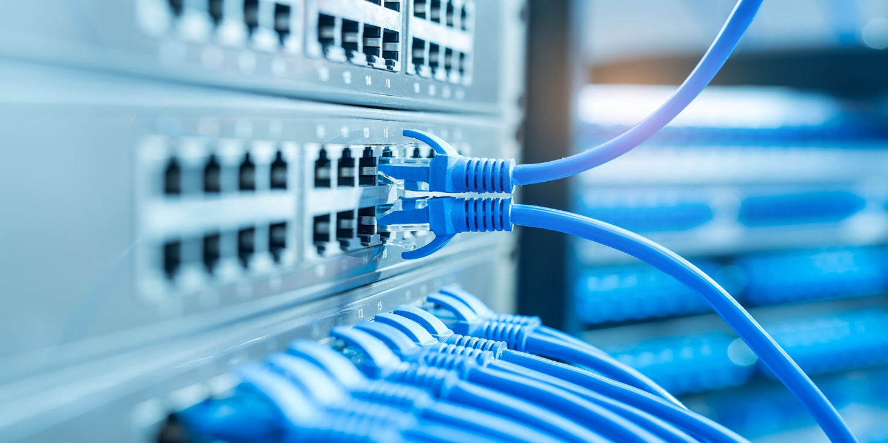
2.2.1 ฮาร์ดแวร์เครือข่าย
Switch
ในส่วนของความสามารถหรือการทำงานของ Switch
จะทำหน้าที่ส่งข้อมูลไปเฉพาะกับตัว PC ปลายทาง
https://cisco-central.com/wp-content/uploads/2017/06/cisco_Switching-e1518185677576.jpg
https://cdn.mos.cms.futurecdn.net/9czTkvxZREeWD8vaUim3ij.jpg
Disclaimer : หากพบว่ามีการลอกเลียนผลงานจากที่ใดๆ โดยไม่มีการกล่าวอ้างอิงในสื่อการสอนนี้ ข้าพเจ้า นายโสภณ มหาเจริญ ขอเป็นผู้รับผิดชอบเพียงผู้เดียว

Slide 15
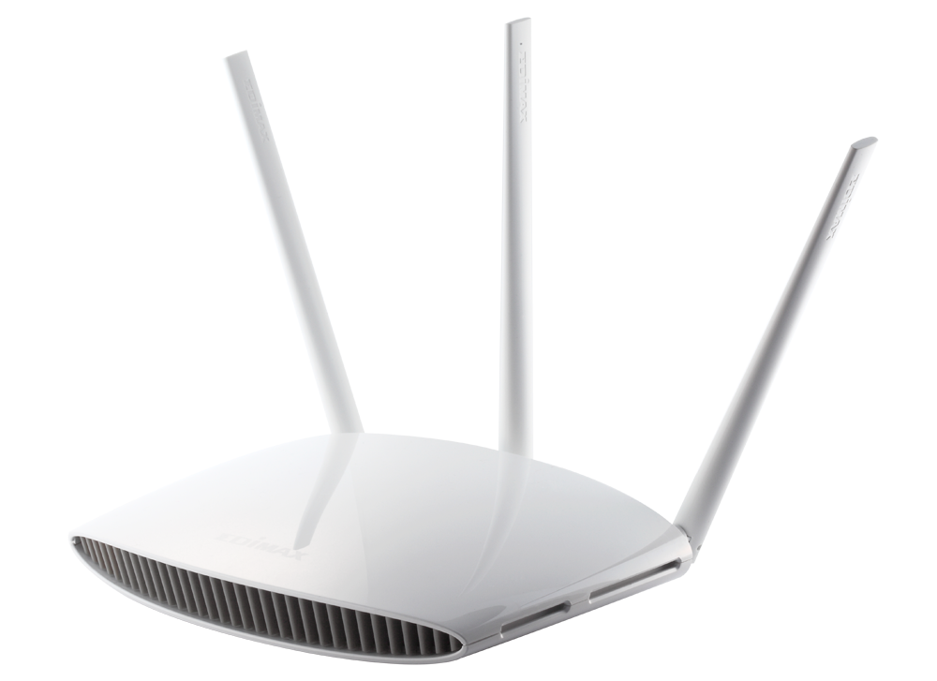
2.2.1 ฮาร์ดแวร์เครือข่าย
Router
อุปกรณ์ที่ทำหน้าที่เชื่อมต่อระบบเครือข่ายอย่างหนึ่ง ซึ่งถ้าแปลความหมายคำว่า Route ก็คือ ถนน นั่นเอง ดังนั้น การเชื่อมต่อคอมพิวเตอร์ด้วย Router ทำให้เราสามารถเชื่อมต่อคอมพิวเตอร์ได้มากกว่าหนึ่งเครื่องในเวลาเดียวกัน ซึ่ง Router นั้นจะมีซอฟต์แวร์ที่ใช้ในการควบคุมการทำงานเรียกว่า Internetwork Operating System (IOS) และตัว Router จะมีช่องที่ใช้เสียบต่อสายสัญญาณเรียกว่า Port LAN ซึ่งโดยทั่วไปมักมี 4 Ports หรือมากกว่า ใน Router 1 ตัว
ที่มาภาพ: https://premiumnetwork.co.th/sites/3278/files/s/products/o_1buf7qkjimrbv4s1o2r1e541r417.png
Disclaimer : หากพบว่ามีการลอกเลียนผลงานจากที่ใดๆ โดยไม่มีการกล่าวอ้างอิงในสื่อการสอนนี้ ข้าพเจ้า นายโสภณ มหาเจริญ ขอเป็นผู้รับผิดชอบเพียงผู้เดียว

Slide 16
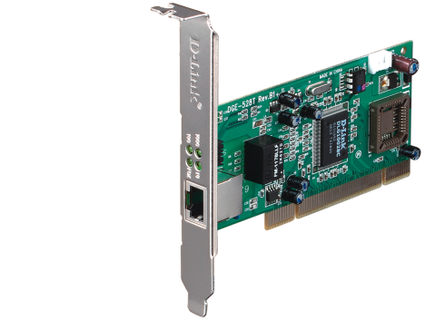
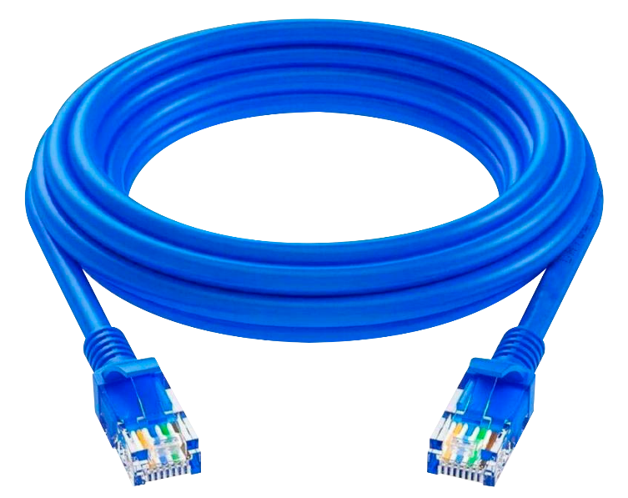
2.2.1 ฮาร์ดแวร์เครือข่าย
การ์ดแลน
อุปกรณ์ที่เชื่อมระหว่างคอมพิวเตอร์กับสายตัวนำสัญญาณ ทำให้คอมพิวเตอร์สามารถรับและส่งข้อมูลกับระบบเครือข่ายได้ ในอดีตเป็นอุปกรณ์เสริมที่ใช้ต่อเพิ่มเข้ากับเมนบอร์ดของเครื่องคอมพิวเตอร์ แต่ในปัจจุบันมักจะถูกประกอบรวมไปในเมนบอร์ด
ที่มาภาพ: https://zhort.link/r8y
ที่มาภาพ: https://zhort.link/r8z
Disclaimer : หากพบว่ามีการลอกเลียนผลงานจากที่ใดๆ โดยไม่มีการกล่าวอ้างอิงในสื่อการสอนนี้ ข้าพเจ้า นายโสภณ มหาเจริญ ขอเป็นผู้รับผิดชอบเพียงผู้เดียว

Slide 17
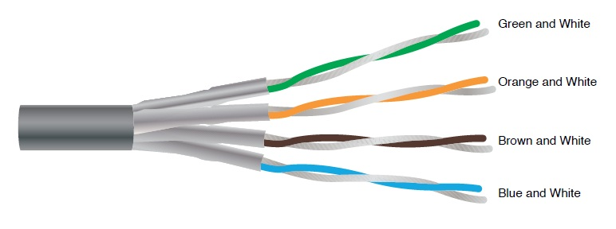
2.2.1 ฮาร์ดแวร์เครือข่าย
ชนิดของสาย UTP
แบ่งตามลักษณะการป้องกันสัญญาณรบกวน
ชนิดไม่มีฉนวนป้องกันสัญญาณรบกวน : Unshield Twisted Pair (UTP) เป็นสายทองแดงคู่ บิดตีเกลียวแบบไม่มีชิลด์ป้องกันสัญญาณรบกวน โดยตัวนำสัญญาณจะมี 8 เส้น (4คู่) เป็นทองแดงแท้ นิยมใช้กับงานระบบคอมพิวเตอร์ทั่วๆ ไป
ที่มาภาพ: https://zhort.link/r8C
Disclaimer : หากพบว่ามีการลอกเลียนผลงานจากที่ใดๆ โดยไม่มีการกล่าวอ้างอิงในสื่อการสอนนี้ ข้าพเจ้า นายโสภณ มหาเจริญ ขอเป็นผู้รับผิดชอบเพียงผู้เดียว

Slide 18
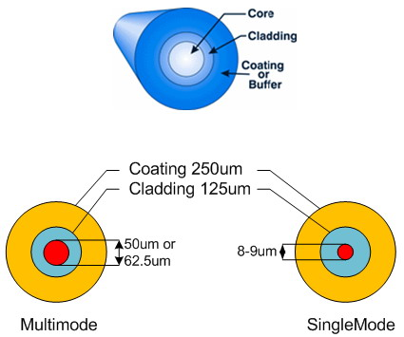
2.2.1 ฮาร์ดแวร์เครือข่าย
สายใยแก้วนำแสง (Fiber Optic Cable)
เป็นตัวกลางของสัญญาณแสงชนิดหนึ่ง ที่ทำมาจากแก้วซึ่งมีความบริสุทธิ์สูงมาก สายใยแก้วนำแสงมีลักษณะเป็นเส้นยาวขนาดเล็ก มีขนาดประมาณเส้นผมของมนุษย์เรา สายใยแก้วนำแสงที่ดีต้องสามารถนำสัญญาณแสงจากจุดหนึ่งไปยังอีกจุดหนึ่งได้ โดยมีการสูญเสียของสัญญาณแสงน้อยมาก สายใยแก้วนำแสงสามารถแบ่งตามความสามารถในการนำแสงออกได้เป็น 2 ชนิด คือ สายใยแก้วนำแสงชนิดโหมดเดี่ยว (Single-mode Optical Fibers, SM) และชนิดหลายโหมด (Multimode Optical Fibers, MM)
ที่มาภาพ: http://www.ncsnetwork.com/downloadpic/FiberOpticCore.jpg
Disclaimer : หากพบว่ามีการลอกเลียนผลงานจากที่ใดๆ โดยไม่มีการกล่าวอ้างอิงในสื่อการสอนนี้ ข้าพเจ้า นายโสภณ มหาเจริญ ขอเป็นผู้รับผิดชอบเพียงผู้เดียว

Slide 19
2.2.1 ฮาร์ดแวร์เครือข่าย
สายใยแก้วนำแสงชนิด ซิงเกิลโหมด (Fiber Optic Single Mode)
เป็นการใช้ตัวนำแสงที่บีบลำแสงให้พุ่งตรงไปตามท่อแก้ว โดยมีการกระจายแสงออกทางด้านข้างน้อยที่สุด ซิงเกิลโหมดจึงเป็นสายใยแก้วนำแสงที่มีกำลังสูญเสียทางแสงน้อยที่สุด เหมาะสำหรับในการใช้กับระยะทางไกล ๆ การเดินสายใยแก้วนำแสงกับระยะทางไกลมาก เช่น เดินทางระหว่างประเทศ ระหว่างเมือง มักใช้แบบซิงเกิลโหมด
ที่มาภาพ: http://www.ncsnetwork.com/downloadpic/singlemode.jpg
Disclaimer : หากพบว่ามีการลอกเลียนผลงานจากที่ใดๆ โดยไม่มีการกล่าวอ้างอิงในสื่อการสอนนี้ ข้าพเจ้า นายโสภณ มหาเจริญ ขอเป็นผู้รับผิดชอบเพียงผู้เดียว

Slide 20
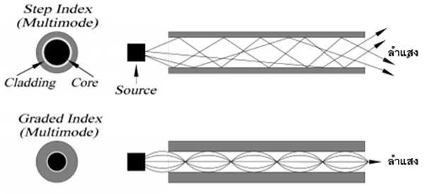
2.2.1 ฮาร์ดแวร์เครือข่าย (ต่อ)
สายใยแก้วนำแสงชนิด มัลติโหมด (Fiber Optic Multi Mode)
เป็นสายใยแก้วนำแสงที่มีลักษณะการกระจายแสงออกด้านข้างได้ ดังนั้นจึงต้องสร้างให้มีดัชนีหักเหของแสงกับอุปกรณ์ฉาบผิวที่สัมผัสกับเคล็ดดิงให้สะท้อนกลับหมด การให้ดัชนีหักเหของแสงมีลักษณะทำให้แสงเลี้ยวเบนทีละน้อยเราเรียกว่าแบบเกรดอินเด็กซ์ (Grade Index) และการให้แสงสะท้อนโดยไม่ปรับคุณสมบัติของแท่งแก้วให้แสงค่อยเลี้ยวเบนก็เรียกว่าแบบ สเต็ปอินเด็กซ์ (Step Index) สายใยแก้วนำแสงที่ใช้ในเครือข่ายแลน ส่วนใหญ่ใช้แบบมัลติโหมด โดยเป็นขนาด 62.5/125หรือ 50/125 ไมโครเมตร หมายถึงเส้นผ่าศูนย์กลางของท่อแก้ว 62.5 ไมโครเมตรหรือ 50ไมโครเมตร และแคล็ดดิงรวมท่อแก้ว 125 ไมโครเมตร คุณสมบัติของสายใยแก้วนำแสงแบบสแต็ปอินเด็กซ์มีการสูญเสียสูงกว่าแบบเกรดอินเด็กซ์
ที่มาภาพ: http://www.ncsnetwork.com/downloadpic/multimode.jpg
Disclaimer : หากพบว่ามีการลอกเลียนผลงานจากที่ใดๆ โดยไม่มีการกล่าวอ้างอิงในสื่อการสอนนี้ ข้าพเจ้า นายโสภณ มหาเจริญ ขอเป็นผู้รับผิดชอบเพียงผู้เดียว

Slide 21
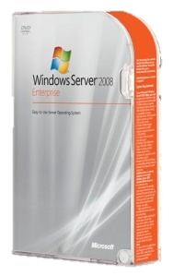
2.2.2 ซอฟต์แวร์เครือข่าย
เมื่อเรานำเอาอุปกรณ์ต่างๆ มาเชื่อมต่อกันแล้ว ระบบเครือข่ายก็ยังจะทำงานไม่ได้ เครือข่ายจำเป็นต้องมีซอฟต์แวร์ ซึ่งเป็นชุดโปรแกรมที่ใช้ในการติดตั้งอุปกรณ์ เพื่อทำให้ระบบปฏิบัติการรู้จักกับอุปกรณ์เครือข่ายนั้น นอกจากนี้ยังรวมถึงโปรแกรมระบบปฏิบัติการเครือข่ายซึ่งจะแตกต่างกับระบบ ปฏิบัติการทั่วไป และโปรแกรมต่างๆ ที่ใช้งานในเครือข่ายด้วย เช่น เวิร์ดโปรเซสเซอร์ สเปรดชีต โปรแกรมวาดภาพ หรือโปรแกรมสำหรับส่งข้อมูลหรือข้อความระหว่างเครื่องคอมพิวเตอร์ด้วย เป็นต้น
https://klomparsert55.files.wordpress.com/2013/02/content2-5_clip_image001_0003.jpg?w=188&h=300
Disclaimer : หากพบว่ามีการลอกเลียนผลงานจากที่ใดๆ โดยไม่มีการกล่าวอ้างอิงในสื่อการสอนนี้ ข้าพเจ้า นายโสภณ มหาเจริญ ขอเป็นผู้รับผิดชอบเพียงผู้เดียว

Slide 22
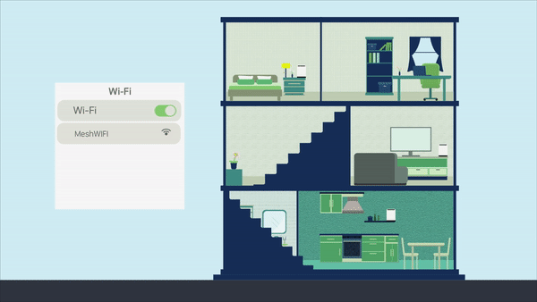
2.3 ระบบเครือข่ายไร้สาย
ระบบเครือข่ายไร้สาย เป็นระบบเครือข่ายคอมพิวเตอร์ขนาดเล็ก ที่ประกอบไปด้วยอุปกรณ์ไม่มากนัก และมักจำกัดอยู่ในอาคารหลังเดียวหรืออาคารในละแวกเดียวกัน การใช้งานที่น่าสนใจที่สุดของเครือข่ายไร้สายก็คือ ความสะดวกสบายที่ไม่ต้องติดอยู่กับที่ ผู้ใช้สามารถเคลื่อนที่ไปมาได้โดยที่ยังสื่อสารอยู่ในระบบเครือข่าย
(Wireless LAN Technology)​
ระบบเครือข่ายไร้สาย
ที่มาภาพ: https://images.droidsans.com/wp-content/uploads/2019/10/mesh-wifi-demo.gif
Disclaimer : หากพบว่ามีการลอกเลียนผลงานจากที่ใดๆ โดยไม่มีการกล่าวอ้างอิงในสื่อการสอนนี้ ข้าพเจ้า นายโสภณ มหาเจริญ ขอเป็นผู้รับผิดชอบเพียงผู้เดียว

Slide 23
2.3.1 มาตรฐาน IEEE
มาตรฐาน IEEE 802.11 Institute of Electrical and Electronics Engineers (IEEE) เป็นองค์กรกำหนดมาตรฐานการสื่อสารข้อมูลบนระบบเครือข่ายคอมพิวเตอร์ ซึ่งได้กำหนดมาตรฐานสำหรับเครือข่ายไวเลสแลนขึ้น คือมาตรฐาน IEEE802.11 และกำหนดมาตรฐานย่อยขึ้น คือ a, b, g และ n ตามลำดับ โดยแต่ละมาตรฐานมีความเร็วและคลื่นความถี่สัญญาณที่แตกต่างกัน มีรายละเอียดดังนี้
IEEE802.11a หรือ Class a ใช้คลื่นความถี่ 5 GHz ในการรับส่งสัญญาณข้อมูลไร้สาย ทำความเร็วสูงสุดที่ 54 Mbps มาตรฐานจะไม่สามารถนำมาใช้งานร่วมกับมาตรฐาน 802.11b และ 802.11g ได้
IEEE802.11b: IEEE802.11b หรือ Class b ใช้คลื่นความถี่ 2.4 GHz ในการรับส่งสัญญาณข้อมูลไร้สาย ทำความเร็วสูงสุดที่ 11 Mbps เป็นมาตรฐานที่ได้รับความนิยมสูงสุด ระยะทางในการรับส่งข้อมูลครอบคลุมค่อนข้างไกล ทำให้ไม่สิ้นเปลืองอุปกรณ์ Access Point ที่ใช้เป็นจุดรับส่งสัญญาณ
IEEE 802.11g: IEEE802.11g หรือ Class g ใช้คลื่นความถี่ คือ 2.4 GHz ทำความเร็วสูงสุดที่ 54 Mbps สามารถใช้งานร่วมกับมาตรฐาน 802.11b ได้ เนื่องจากใช้คลื่นความถี่ที่ 2.4 GHz เหมือนกัน
มาตรฐาน IEEE802.11n: IEEE802.11n หรือ Class n ใช้คลื่นความถี่ คือ 2.4 GHz และ 5 GHz ในการรับส่งสัญญาณข้อมูลไร้สาย เรียกการส่งสัญญาณแบบนี้ว่า "Dual-Band" ทำความเร็วสูงสุดที่ 150 Mbps และ 300 Mbps สามารถรองรับอุปกรณ์มาตรฐาน IEEE802.11b และ IEEE802.11g ได้
มาตรฐาน IEEE802.11ac: IEEE802.11ac หรือ Class ac รับส่งข้อมูลบนคลื่นความถี่ 5 GHz ถือเป็นการเชื่อมต่อไร้สายของยุค 5G Wi-Fi มีความเร็วสูงสุดที่ 6.93 Gbps มีความเข้ากันได้กับมาตรฐาน 802.11n และ 802.11g
มาตรฐาน IEEE802.11ad: IEEE802.11ad หรือ Class ad หรือ WiGig ใช้ความถี่ที่ 60 GHz Throughput ทางทฤษฎีสูงสุดถึง 7 Gbps
Disclaimer : หากพบว่ามีการลอกเลียนผลงานจากที่ใดๆ โดยไม่มีการกล่าวอ้างอิงในสื่อการสอนนี้ ข้าพเจ้า นายโสภณ มหาเจริญ ขอเป็นผู้รับผิดชอบเพียงผู้เดียว

Slide 24
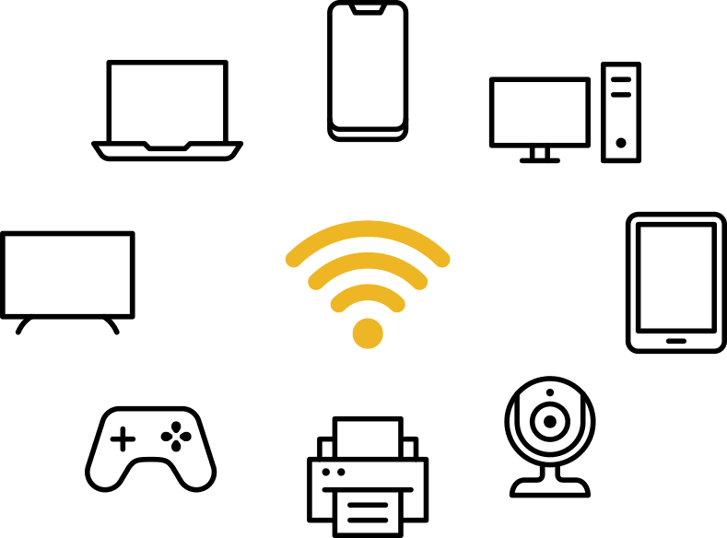
2.3.2 ลักษณะการเชื่อมต่อเพื่อการใช้งาน
รูปแบบในการสื่อสารแบบไม่ใช้สาย โดยใช้การส่งคลื่นความถี่วิทยุในย่านวิทยุ RF และ คลื่นอินฟราเรด ในการรับและส่งข้อมูลระหว่างคอมพิวเตอร์แต่ละเครื่อง ผ่านอากาศ, ทะลุกำแพง, เพดานหรือสิ่งก่อสร้างอื่นๆ โดยปราศจากความต้องการของการเดินสาย นอกจากนั้นระบบเครือข่ายไร้สายก็ยังมีคุณสมบัติครอบคลุมทุกอย่างเหมือนกับระบบ LAN แบบใช้สาย
ที่มาภาพ: https://secureautomatedhome.com/wp-content/uploads/2021/08/Internet-Wifi-Devices.gif
Disclaimer : หากพบว่ามีการลอกเลียนผลงานจากที่ใดๆ โดยไม่มีการกล่าวอ้างอิงในสื่อการสอนนี้ ข้าพเจ้า นายโสภณ มหาเจริญ ขอเป็นผู้รับผิดชอบเพียงผู้เดียว

Slide 25
2.4 ความปลอดภัยของระบบเครือข่าย
การรักษาความปลอดภัยแบบเครือข่ายไร้สายจะยากกว่าการรักษาความปลอดภัยเครือข่ายแบบมีสาย เพราะเครือข่ายไร้สายไม่ปลอดภัยเท่าแบบมีสาย เครือข่ายไร้สายที่ไม่มีการควบคุมและไม่ได้รับการตรวจสอบสามารถเปิดเผยเครือข่าย หรือทรัพยากรภายในของคุณแก่บุคคลที่ไม่ได้รับอนุญาตได้
สิ่งที่ควรคำนึงถึงในการใช้งานเครือข่ายไร้สาย นั่นก็คือ ความปลอดภัยของข้อมูล เพราะการส่งข้อมูลแบบเครือข่ายไร้สายนั้น จะทำได้โดยการส่งผ่านทางอากาศ ซึ่งจะถูกดักจับได้ง่าย จึงต้องทำการเข้ารหัสข้อมูลที่ส่งถึงกัน แต่เดิมใช้การเข้ารหัสแบบ WEP (Wired Equivalent Privacy) แต่ก็ยังพบปัญหาการเข้ารหัสที่ยังไม่ปลอดภัยเท่าที่ควร จึงมีการทำมาตรฐานใหม่คือ WAP (Wifi Protected Access) ด้วยการใช้คีย์แบบชั่วคราว ยากต่อการคาดเดา และยังได้พัฒนา WPA2 หรือ IEEE 802.11i มีกลไกที่ซับซ้อน และปลอดภัยมากยิ่งขึ้น
101101110001101101011
101101110001101101011
101101110001101101011
101101110001101101011
101101110001101101011
101101110001101101011
101101110001101101011
101101110001101101011
101101110001101101011
Disclaimer : หากพบว่ามีการลอกเลียนผลงานจากที่ใดๆ โดยไม่มีการกล่าวอ้างอิงในสื่อการสอนนี้ ข้าพเจ้า นายโสภณ มหาเจริญ ขอเป็นผู้รับผิดชอบเพียงผู้เดียว

Slide 26
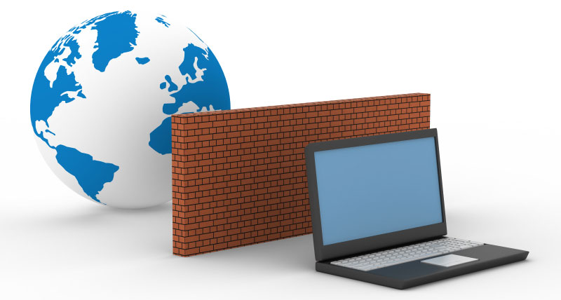
2.4 ความปลอดภัยของระบบเครือข่าย
ความหมายไฟร์วอลล์
ซอฟต์แวร์หรือฮาร์ดแวร์ในระบบเครือข่าย ซอฟต์แวร์หรือฮาร์ดแวร์ในระบบเครือข่าย หน้าที่ของไฟร์วอลล์คือเป็นตัวกรองข้อมูลสื่อสาร โดยการกำหนดกฎและระเบียบมาบังคับใช้โดยเฉพาะเรื่องของการดูแลระบบเครือข่าย โดยความผิดพลาดของการปรับแต่งอาจส่งผลทำให้ไฟล์วอลล์มีช่องโหว่ และนำไปสู่สาเหตุของการโจรกรรมข้อมูลคอมพิวเตอร์ได้
ที่มาภาพ: https://584339sumittra.files.wordpress.com/2015/06/what-is-a-firewall-post.jpg
Disclaimer : หากพบว่ามีการลอกเลียนผลงานจากที่ใดๆ โดยไม่มีการกล่าวอ้างอิงในสื่อการสอนนี้ ข้าพเจ้า นายโสภณ มหาเจริญ ขอเป็นผู้รับผิดชอบเพียงผู้เดียว

Slide 27
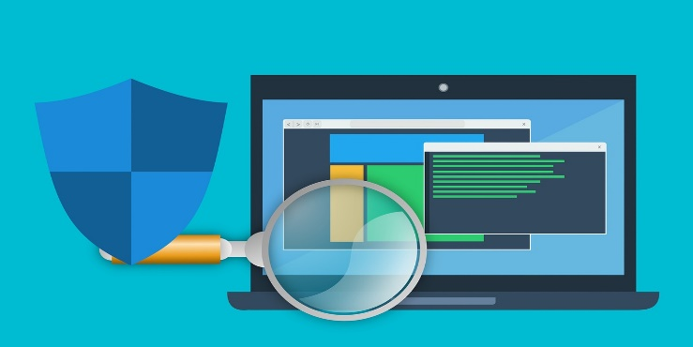
2.4 ความปลอดภัยของระบบเครือข่าย
:: หลักการทำงานของไฟร์วอลล์ :: ไฟร์วอลล์ จะคอยตรวจสอบข้อมูลต่างๆ ระหว่างเครือข่าย หรือ ระหว่างเครื่องคอมพิวเตอร์ต่างๆ ซึ่งคอยป้องกันการโจมตี สแปมและผู้บุกรุก ต่างๆ ที่ไม่หวังดีต่อระบบไฟร์วอลล์ จะเปรียบเสมือนยามเฝ้าประตู ที่คอยตรวจสอบผู้เข้าออกต่างๆ ในสถานที่นั้นๆ
:: สิทธิในการเข้าถึงข้อมูล :: ไฟร์วอลล์ ในองค์กรต่างๆ นั้นได้มีการตั้งสิทธ์ ในการตรวจสอบและกลั่นกรองข้อมูล หลักๆ 2 ประเภท 1. การตรวจสอบข้อมูลจาก อินเทอร์เน็ต ซึ่งนับเป็นเขตที่เชื่อถือไม่ได้ ต้องมีการตรวจสอบและกลั่นกรองอย่างถี่ถ้วน 2. การตรวจสอบข้อมูลจาก อินเทอร์เน็ต ซึ่งนับเป็นเขตที่เชื่อถือได้ การตรวจสอบข้อมูลระหว่างเครื่องคอมพิวเตอร์ในอินทราเน็ตนั้น ก็จะเบาบาง และ ค่อนข้างหละหลวม
ที่มาภาพ: https://quickserv.co.th/products/update/20190422-050458-solution.jpg
Disclaimer : หากพบว่ามีการลอกเลียนผลงานจากที่ใดๆ โดยไม่มีการกล่าวอ้างอิงในสื่อการสอนนี้ ข้าพเจ้า นายโสภณ มหาเจริญ ขอเป็นผู้รับผิดชอบเพียงผู้เดียว

Slide 28
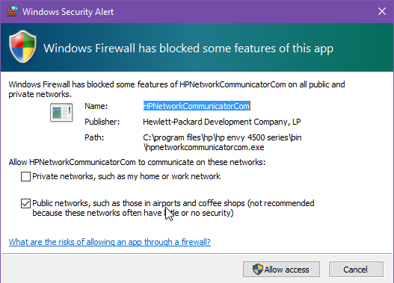
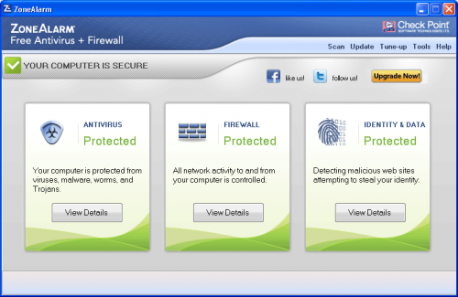
2.4 ความปลอดภัยของระบบเครือข่าย
โปรแกรมไฟร์วอลล์ที่เป็นฟรีแวร์ ที่นิยมบนไมโครซอฟท์วินโดวส์
Window Firewall
ZoneAlarm
Disclaimer : หากพบว่ามีการลอกเลียนผลงานจากที่ใดๆ โดยไม่มีการกล่าวอ้างอิงในสื่อการสอนนี้ ข้าพเจ้า นายโสภณ มหาเจริญ ขอเป็นผู้รับผิดชอบเพียงผู้เดียว

Slide 29
2.5 อินเทอร์เน็ต
อินเทอร์เน็ต คือ แหล่งรวบรวมข้อมูลมากมายมหาศาล ที่มีทั้งข้อความ เสียง รูปภาพ วิดีโอต่าง ๆ เข้าไว้ด้วยกัน และยังเป็นช่องทางในการติดต่อและสื่อสารข้อมูลต่าง ๆ ได้อย่างรวดเร็ว อินเทอร์เน็ตไม่ใช่เจ้าของของสิ่งเหล่านี้ แต่เป็นเพียง “ช่องทาง” สำหรับการเชื่อมต่อเครื่องคอมพิวเตอร์ให้สามารถเข้าถึงข้อมูลโดยสายสัญญาณ เพื่อส่งต่อข้อมูลประเภทต่าง ๆ ให้ถึงปลายทางได้ การบริการแบบนี้มีค่าใช้จ่ายจึงมีการคิดค่าบริการจากผู้ให้บริการอินเทอร์เน็ตหรือ เรียกสั้น ๆ ว่า ISP (Internet Service Provider) ตามการใช้งานของผู้ใช้
f
INTERNET
ISP
Laz
S
Disclaimer : หากพบว่ามีการลอกเลียนผลงานจากที่ใดๆ โดยไม่มีการกล่าวอ้างอิงในสื่อการสอนนี้ ข้าพเจ้า นายโสภณ มหาเจริญ ขอเป็นผู้รับผิดชอบเพียงผู้เดียว

Slide 30
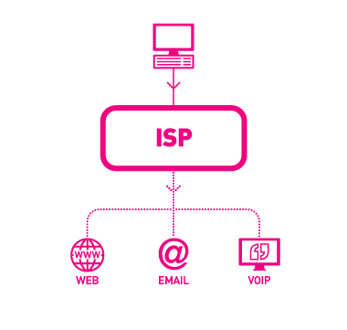
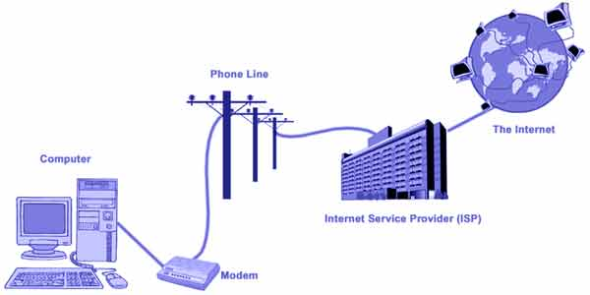
2.5.1 ลักษณะการเชื่อมต่ออินเตอร์เน็ต
ISP บริษัทที่ให้ลูกค้าสามารถเข้าถึงอินเทอร์เน็ต โดยผู้ให้บริการจะเชื่อมโยงลูกค้าเข้ากับเทคโนโลยีรับส่งข้อมูลที่เหมาะสมในการส่งผ่านอุปกรณ์โพรโทคอลอินเทอร์เน็ต เช่นรูปแบบ Dial, DSL, เคเบิลโมเด็ม ไร้สาย หรือการเชื่อมต่อระบบไฮสปีด เป็นต้น ทั้งนี้ ผู้ให้บริการอินเทอร์เน็ตอาจให้บริการ เปิดบัญชีชื่อผู้ใช้ในอีเมลล์ เพื่อติดต่อสื่อสารกับผู้อื่นโดยรับ-ส่งผ่านเซิร์ฟเวอร์ของผู้ให้บริการ ในบางครั้งผู้ให้บริการทางอินเทอร์เน็ตอาจให้บริการเก็บไฟล์ข้อมูลระยะไกล รวมถึงเรื่องเฉพาะทางอื่น
ที่มาภาพ: https://krutarinee.files.wordpress.com/2013/01/dail-up-modem.jpg
ที่มาภาพ: http://2.bp.blogspot.com/-zywfUyFagB4/T0EoVTDi8aI/AAAAAAAAAb0/P5QwlBi6By8/s1600/isp.jpg
Disclaimer : หากพบว่ามีการลอกเลียนผลงานจากที่ใดๆ โดยไม่มีการกล่าวอ้างอิงในสื่อการสอนนี้ ข้าพเจ้า นายโสภณ มหาเจริญ ขอเป็นผู้รับผิดชอบเพียงผู้เดียว

Slide 31
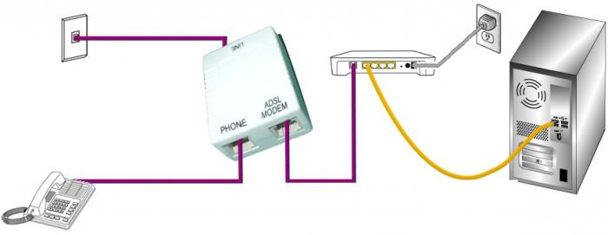
2.5.2 อินเตอร์เน็ตความเร็วสูง ADSL
ADSL ย่อมาจาก Asymmetric Digital Subscribers Line คือเทคโนโลยีการสื่อสารข้อมูลความเร็วสูงแบบใหม่ ซึ่งทำให้สามารถเชื่อมต่อ Internet และเครือข่ายระยะไกลได้ด้วยความเร็วสูงโดยใช้คู่สายโทรศัพท์ธรรมดา ถือเป็นเทคโนโลยีของ Modem แบบใหม่ ที่เปลี่ยนโฉมหน้าของสายโทรศัพท์ที่ทำจากลวดทองแดงธรรมดา ให้เป็นเส้นสัญญาณนำส่งข้อมูลความเร็วสูง โดย ADSL สามารถจัดส่งข้อมูลจากผู้ให้บริการด้วยความเร็วมากกว่า 6 Mbps (เม็กกะบิตต่อวินาที) ไปยังผู้รับบริการ หมายความว่าผู้ใช้บริการสามารถ Download ข้อมูลด้วยความเร็วสูงมากกว่า 6 Mbps ขึ้นไปจากผู้ให้บริการอินเทอร์เน็ต หรือผู้ให้บริการข้อมูลทั่วไป (ส่วนจะได้ความเร็ว กว่า 6 Mbps หรือไม่ก็ขึ้นอยู่กับผู้ให้บริการ รวมทั้งระยะทางการเชื่อมต่ออีกด้วย)
ที่มาภาพ: https://th.garynevillegasm.com/images/kompyuteri/adsl-chto-eto-takoe-princip-raboti-maksimalnaya-skorost-preimushestva-i-nedostatki-tehnologii-adsl_2.jpg
Disclaimer : หากพบว่ามีการลอกเลียนผลงานจากที่ใดๆ โดยไม่มีการกล่าวอ้างอิงในสื่อการสอนนี้ ข้าพเจ้า นายโสภณ มหาเจริญ ขอเป็นผู้รับผิดชอบเพียงผู้เดียว

Slide 32
2.5.3 อินเตอร์เน็ตไร้สายความเร็วสูง -3G 4G 5G
3G
เข้าสู่ยุค 3G ยุคนี้คือความเร็วในการเชื่อมต่อที่เรียกได้ว่าก้าวกระโดดจากระบบเก่า เพื่อรองรับการใช้งานกับอุปกรณ์สมัยใหม่ ที่ช่วยให้สามารถส่งข้อมูลทั้งภาพและเสียงในระบบไร้สายด้วยความเร็วที่สูง ซึ่งก่อให้เกิดการใช้งานที่หลากหลายไม่ว่าจะเป็นการโทรทางไกลผ่านอินเตอร์เน็ต (นึกถึงการโทรแบบไลน์), การโทรแบบเห็นหน้าหรือ Video Call, การดูทีวีหรือวีดิโอออนไลน์, เล่นเกมออนไลน์, การดาวน์โหลดที่มีความรวดเร็วกว่าระบบ 2 G อย่างมาก
4G
พัฒนาในเรื่องความเร็วในการรับส่งข้อมูล ที่ทำได้เร็วขึ้นถึง 100 Mpbs ทำให้การดูไฟล์วีดิโอออนไลน์มีความคมชัด และไม่มีการกระตุก นอกจากนี้การสื่อสารข้ามประเทศที่ไม่มีติดขัด การประชุมสายเพื่อวีดิโอคอล หรือที่เราชินกับคำว่า Group Call เป็นเรื่องง่ายขึ้นและยังมีค่าใช้จ่ายน้อยลงอีกด้วย
5G
ยุคแห่งข้อมูล โดยจะไม่ได้จำกัดแค่การใช้งานกับอุปกรณ์ Smart Phone, Tablet หรือ Computer แต่จะหมายถึง อุปกรณ์ในยุคนี้ทั้งหมด จะถูกเปลี่ยนแปลงให้รองรับการใช้งาน Data ซึ่งจะช่วยอำนวยความสะดวกสบายในการใช้ชีวิตเพิ่มขึ้นอย่างมาก เรียกได้ว่าเป็นยุคแห่ง IOT และเมื่ออุปกรณ์ต่างๆ สามารถเชื่อมต่ออินเตอร์เน็ตได้ จึงเกิดเป็น Big Data และนำไปสู่การพัฒนาเทคโนโลยี AI อย่างก้าวกระโดดตามมา
Disclaimer : หากพบว่ามีการลอกเลียนผลงานจากที่ใดๆ โดยไม่มีการกล่าวอ้างอิงในสื่อการสอนนี้ ข้าพเจ้า นายโสภณ มหาเจริญ ขอเป็นผู้รับผิดชอบเพียงผู้เดียว

Slide 33
2.6 โปรโตคอล
ความหมายของโปรโตคอล
ข้อที่กําหนดเกี่ยวกับการสื่อสารระหว่างเครื่องคอมพิวเตอร์ต่างๆ ทั้งวิธีการส่งและรับข้อมูล วิธีการตรวจสอบข้อผิดพลาดของการส่งและรับข้อมูล การแสดงผลข้อมูลเมื่อส่งและรับกันระหว่างเครื่องสองเครื่อง
TCP/IP (Transmission Control Protocol/Internet Protocol) เป็นโปรโตคอลมาตรฐานที่ใช้กันอยู่ในระบบปฏิบัติการแบบยูนิกซ์ เพื่อเชื่อมต่อเครื่องคอมพิวเตอร์หลายชนิดที่อยู่ห่างไกลกัน ต่อมาได้พัฒนาเป็นเครือข่ายอินเตอร์เน็ต โปรโตคอลนี้เหมาะสำหรับเชื่อมต่อคอมพิวเตอร์ทั้งใกล้และไกลเข้าด้วยกัน TCP/IP เป็นชุดโปรโตคอลที่ประกอบด้วยโปรโตคอลต่างๆ หลายโปรโตคอล แต่ละโปรโตคอลมีคุณลักษณะและมีความสามารถในการทำงานแตกต่างกัน ในที่นี้จะได้กล่าวถึงรายละเอียดและคุณสมบัติของโปรโตคอลที่สำคัญบางโปรโตคอลเท่านั้น คือ
FTP (File Transfer Protocol) ใช้ในการรับ-ส่ง แฟ้มข้อมูลระหว่างเครื่องลูกข่ายและเครื่องเซิร์ฟเวอร์ โดยที่เครื่องเซิร์ฟเวอร์จะต้องมีโปรแกรมให้บริการ FTP (FTP Server) ติดตั้งและทำงานอยู่ เพื่อให้เครื่องลูกข่ายที่รันโปรแกรม FTP Client สามารถเข้ามาขอใช้บริการได้ นอกจากรับส่งแฟ้มข้อมูลแล้ว FTP ยังมีคำสั่งที่ใช้ในการแสดงชื่อแฟ้มข้อมูลบนเครื่องเซิร์ฟเวอร์ เปลี่ยนชื่อแฟ้มหรือลบแฟ้มข้อมูล
Disclaimer : หากพบว่ามีการลอกเลียนผลงานจากที่ใดๆ โดยไม่มีการกล่าวอ้างอิงในสื่อการสอนนี้ ข้าพเจ้า นายโสภณ มหาเจริญ ขอเป็นผู้รับผิดชอบเพียงผู้เดียว

Slide 34
2.6 โปรโตคอล
TELNET เป็นบริการที่ให้เครื่องลูกข่ายสามารถเข้าไปใช้เครื่องเซิร์ฟเวอร์ โดยการจำลองตัวเองให้ทำงานเป็นเทอร์มินัล ผู้ใช้งานจะต้องใส่รหัสผู้ใช้และรหัสผ่านเพื่อแจ้งการเข้าใช้เครื่อง เมื่อเข้าไปได้แล้วการทำงานต่างๆจะเหมือนกับการเข้าไปทำงานที่หน้าจอของเครื่องเซิร์ฟเวอร์แฟ้มหรือลบแฟ้มข้อมูล
SMTP เป็นการให้บริการเพื่อรับส่งจดหมายอิเลคทรอนิคส์ (E-Mail) โดยที่ SMTP จะมีตู้ไปรษณีย์เพื่อทำหน้าที่รับจดหมายจากผู้อื่นที่ต้องการส่งให้ และเก็บจดหมายของผู้ใช้ที่ต้องการส่งไปยังผู้ใช้อื่น เมื่อถึงกำหนดเวลาที่ตั้งไว้โปรแกรมจะทำการส่งจดหมายออกและรับจดหมายเข้ามา ผู้ใช้ก็สามารถจะเปิดอ่านได้เมื่อต้องการ ส่วนการรับส่งจดหมายระหว่างเครื่องลูกข่ายกับ SMTP Server ในลักษณะที่เป็น Client/Server จะใช้โปรโตคอลที่ชื่อว่า POP3 (Post Office Protocol)
Disclaimer : หากพบว่ามีการลอกเลียนผลงานจากที่ใดๆ โดยไม่มีการกล่าวอ้างอิงในสื่อการสอนนี้ ข้าพเจ้า นายโสภณ มหาเจริญ ขอเป็นผู้รับผิดชอบเพียงผู้เดียว

Slide 35
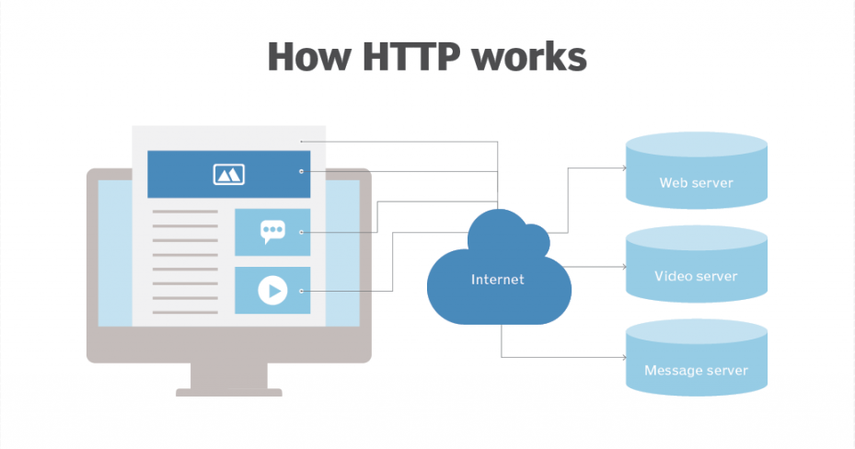
2.6 โปรโตคอล
HTTP (Hyper Text Transfer Protocol) ใช้ในการติดต่อรับส่งข้อมูลชนิดไฮเปอร์เท็กซ์ (Hypertext) ระหว่างเครื่องลูกข่ายกับ WWW Server (World Wide Web) โดยที่เอกสารนี้จะอยู่ในรูปแบบที่เขียนในภาษา HTML (Hyper Text Markup Language) เอกสารแต่ละชิ้นจะสามารถเชื่อมโยงไปยังเอกสารชิ้นอื่นได้ ซึ่งเอกสารที่ถูกเชื่อมโยงนี้อาจจะอยู่บนเครื่องคอมพิวเตอร์เครื่องเดียวกันหรือต่างเครื่องกันก็ได้
ที่มาภาพ: https://shorturl.asia/uPfWq
Disclaimer : หากพบว่ามีการลอกเลียนผลงานจากที่ใดๆ โดยไม่มีการกล่าวอ้างอิงในสื่อการสอนนี้ ข้าพเจ้า นายโสภณ มหาเจริญ ขอเป็นผู้รับผิดชอบเพียงผู้เดียว

Slide 36
2.6 โปรโตคอล
DNS (Domain Name System) ในการเชื่อมโยงเครือข่ายแบบที่ใช้โปรโตคอล TCP/IP นั้นเครื่องเซิร์ฟเวอร์และเครื่องลูกข่ายทุกตัวจะต้องมีหมายเลขที่ใช้ในการระบุตัวเองคล้ายกับชื่อ-นามสกุลของคนเรา หมายเลขที่กล่าวมานี้เรียกว่า IP Address โดยเขียนในลักษณะนี้ 203.154.126.134 การจดจำ IP Address เป็นสิ่งที่ทำได้ยากกว่าการจำชื่อของเครื่องคอมพิวเตอร์ ดังนั้นจึงเกิดการสร้างเซิร์ฟเวอร์ที่จะให้บริการการสอบถามชื่อเครื่องและ IP Address ในเครือข่ายอินเตอร์เน็ตขึ้นมา ซึ่งเรียกว่า Domain Name Services ในการใช้งานนั้นผู้ใช้เพียงแต่ระบุ IP Address ของเครื่องที่ให้บริการนี้แล้วเมื่อต้องการจะติดต่อกับเครื่องคอมพิวเตอร์เครื่องใดในเครือข่ายอินเตอร์เน็ต DNSจะช่วยค้นหา IP Address ของเครื่องที่ต้องการให้เพื่อให้โปรแกรมสามารถใช้ IP Address ที่ได้ในการติดต่อ
Google
216.58.221.195
Google.com
Modify.in.th
Modify
104.28.19.129
Facebook.com
Facebook
157.240.10.35
computer
DNS Server
Disclaimer : หากพบว่ามีการลอกเลียนผลงานจากที่ใดๆ โดยไม่มีการกล่าวอ้างอิงในสื่อการสอนนี้ ข้าพเจ้า นายโสภณ มหาเจริญ ขอเป็นผู้รับผิดชอบเพียงผู้เดียว

Slide 37
2.7 www เวิลด์ไวด์เว็บ
www
WWW เวิลด์ไวด์เว็บ หมายถึงสถานที่รวมของกลุ่มคอมพิวเตอร์ที่มีข้อมูลเตรียมพร้อมไว้ให้ผู้คนอ่านผ่านทางอินเทอร์เน็ต (Internet) โดยใช้ภาษา เอชทีทีพี (HTTP หรือ Hypertext Tranfer Protocol) ทุกหน้าจะมีทั้งเนื้อหาเรื่องราวต่าง ๆ มีเมนูพร้อมที่จะให้เราสั่งงาน มีคำหลายคำที่มีแถบสีซึ่งเราสามารถกดเมาส์ถามหารายละเอียดต่าง ๆ ในเรื่องนั้นต่อ ซึ่งอาจเป็นการเรียกหาจากแหล่งเดียวกัน หรือจากแหล่งคอมพิวเตอร์อื่นได้ทั่วโลก
Disclaimer : หากพบว่ามีการลอกเลียนผลงานจากที่ใดๆ โดยไม่มีการกล่าวอ้างอิงในสื่อการสอนนี้ ข้าพเจ้า นายโสภณ มหาเจริญ ขอเป็นผู้รับผิดชอบเพียงผู้เดียว

Slide 38
2.7.1 Browser IE URL Domain
Domain Name หรือ ชื่อโดเมน เป็นชื่อที่ผู้ใช้อินเตอร์เน็ตอ้างถึง server ซึ่งเป็นแหล่งที่อยู่ของข้อมูลซึ่งกระจายอยู่ใน ระบบอินเตอร์เน็ตผ่านทางเว็บเบราเซอร์ (web brownser) เช่น IE7, Firefox, Safari เป็นต้น
ประเภทของชื่อโดเมน
ชื่อโดเมนที่ใช้ตัวอักษร ASCII Character ซึ่งเป็นอักขระลาติน (ตัวอักษรภาษาอังกฤษ)
ชื่อ โดเมนที่ใช้ตัวอักขระท้องถิ่น (Internationalized Domain Name) ซึ่งจะมีชุดตัวอักษรที่ใช้ในโดเมนรูปลักษณ์แตกต่าง กันออกไปตามอักขระท้องถิ่นของชาติต่างๆ
ที่มาภาพ: https://www.kroobannok.com/news_pic/p78944180748.jpg
Disclaimer : หากพบว่ามีการลอกเลียนผลงานจากที่ใดๆ โดยไม่มีการกล่าวอ้างอิงในสื่อการสอนนี้ ข้าพเจ้า นายโสภณ มหาเจริญ ขอเป็นผู้รับผิดชอบเพียงผู้เดียว

Slide 39
2.8 เสิร์ชเอนจิน (Search Engines)
Google
Search
เสิร์ชเอนจิน (Search Engines) หมายถึง โปรแกรมค้นหา ที่ถูกออกแบบมาเป็นเครื่องมือใช้งานในการสืบค้นข้อมูลต่างๆ จะมีวิธีการค้นหาโดยการกรอกข้อมูลหรือคำที่ต้องการสืบค้นลงไป แล้วเว็บไซต์จะทำการประมวลผลลัพธ์ต่างๆ ออกมาให้ผู้สืบค้นข้อมูลทราบ ซึ่งคำค้นหาที่ใช้จะเรียกว่าเป็น Keyword(คีย์เวิร์ด) ของการสืบค้นข้อมูล ในปัจจุบันเทคโนโลยีของ Search Engine ได้มีการพัฒนาและปรับปรุงคุณภาพให้สูงมากยิ่งขึ้น โดยหลังจากที่ทำการค้นหาเรียบร้อยแล้ว ระบบจะสามารถทำการเลือกผลลัพธ์ของผู้ใช้ และบันทึกประวัติการค้นหาไว้สำหรับการกรองผลลัพธ์การค้นหาครั้งต่อไป เพื่อช่วยให้ผู้สืบค้นข้อมูล สามารถทำการค้นหาข้อมูลได้อย่างมีประสิทธิภาพ ถูกต้องแม่นยำ
Disclaimer : หากพบว่ามีการลอกเลียนผลงานจากที่ใดๆ โดยไม่มีการกล่าวอ้างอิงในสื่อการสอนนี้ ข้าพเจ้า นายโสภณ มหาเจริญ ขอเป็นผู้รับผิดชอบเพียงผู้เดียว

Slide 40
2.8 เสิร์ชเอนจิน (Search Engines)
รายชื่อ Search Engine Site ที่นิยม
Google
นิยมใช้กันทั่วโลก
Bing
เว็บค้นหาบริษัทMicrosoft
Yahoo
Bing ซื้อกิจการ เมื่อ ตุลาคม 2554
Ask.com
เว็บแสดงผลการค้นหา โดยเจาะจงที่คำถาม-คำตอบ มากกว่า How-to
Disclaimer : หากพบว่ามีการลอกเลียนผลงานจากที่ใดๆ โดยไม่มีการกล่าวอ้างอิงในสื่อการสอนนี้ ข้าพเจ้า นายโสภณ มหาเจริญ ขอเป็นผู้รับผิดชอบเพียงผู้เดียว

Slide 41
2.8 เสิร์ชเอนจิน (Search Engines)
Google Lens
Google Lens ช่วยให้คุณค้นหาสิ่งที่เห็นและทำสิ่งต่างๆ ได้รวดเร็วขึ้น รวมทั้งยังทำความเข้าใจโลกรอบตัวได้โดยใช้กล้องถ่ายรูปและรูปภาพ
ที่มาภาพ: https://droidsans.com/wp-content/uploads/2018/09/googlelens_search.jpg
Disclaimer : หากพบว่ามีการลอกเลียนผลงานจากที่ใดๆ โดยไม่มีการกล่าวอ้างอิงในสื่อการสอนนี้ ข้าพเจ้า นายโสภณ มหาเจริญ ขอเป็นผู้รับผิดชอบเพียงผู้เดียว

Slide 42
2.9 สรุป
ระบบที่มีคอมพิวเตอร์อย่างน้อยสองเครื่องเชื่อมต่อกันโดยใช้สื่อกลาง และสามารถสื่อสารข้อมูลกันได้อย่างมีประสิทธิภาพเช่น การรับส่งอีเมล การวิดิโอคอล เป็นต้น การใช้งานอินเทอร์เน็ตผ่านเครือข่ายมีสาย LAN หรือไร้สาย Wiless Lan ทำให้การติดต่อสื่อสาระหว่างกันง่ายขึ้น และสะดวกมากขึ้น ไม่เพียงแต่ติดต่อสื่อสารแต่ยังทำการค้นหาข้อมูลข่าวสารผ่านทางอินเตอร์เน็ตโดยใช้งานผ่านผู้ให้บริการอินเทอร์เน็ต ISP โดยผ่าน WWW เครือข่ายที่ครอบคลุมข้อมูลทั่วโลก ไม่เพียงแต่ค้นหาข้อมูลได้จากการพิมพ์ข้อความเพียงอย่างเดียว แต่ยังสามารถค้นหาข้อมูลโดยใช้รูปภาพในการค้นหาได้ผ่าน Google Lens ได้อีกด้วย
Disclaimer : หากพบว่ามีการลอกเลียนผลงานจากที่ใดๆ โดยไม่มีการกล่าวอ้างอิงในสื่อการสอนนี้ ข้าพเจ้า นายโสภณ มหาเจริญ ขอเป็นผู้รับผิดชอบเพียงผู้เดียว

Slide 43
2.10 แบบฝึกหัด
ระบบเครือข่ายคืออะไร
จงบอกความแตกต่างระหว่าง LAN กับ MAN
จงยกตัวอย่างฮาร์ดแวร์เครือข่าย 2 ชนิด
จงยกตัวอย่างโปรแกรมป้องกันระบบเครือข่าย มา 2 โปรแกรม
การค้นหาข้อมูลสามารถทำได้ด้วยวิธีใดบ้าง
Disclaimer : หากพบว่ามีการลอกเลียนผลงานจากที่ใดๆ โดยไม่มีการกล่าวอ้างอิงในสื่อการสอนนี้ ข้าพเจ้า นายโสภณ มหาเจริญ ขอเป็นผู้รับผิดชอบเพียงผู้เดียว

Slide 44
2.11 เอกสารอ้างอิง
ระบบเครือข่ายคอมพิวเตอร์. [ออนไลน์]. https://sites.google.com/site/kuakaycom/rabb-kherux-khay-khxmphiwtexr-computer-network.
(วันที่สืบค้น : 20 ธันวาคม 2563).
ระบบเครือข่ายไร้สาย. [ออนไลน์]. https://shorturl.asia/40rdK.(วันที่สืบค้น : 20 ธันวาคม 2563).
โพรโตคอลในระบบเครือข่ายคอมพิวเตอร์. [ออนไลน์]. https://shorturl.asia/bTrH4. (วันที่สืบค้น : 20 ธันวาคม 2563).
เวิลด์ไวด์เว็บ (www). [ออนไลน์]. https://shorturl.asia/jD5he.(วันที่สืบค้น : 20 ธันวาคม 2563).
เสิร์ชเอนจิน (Search Engines). [ออนไลน์]. https://www.1belief.com/article/search-engines/. (วันที่สืบค้น : 20 ธันวาคม 2563).
ไฟร์วอลล์ (Firewall). [ออนไลน์]. https://584339sumittra.wordpress.com/firewall/. (วันที่สืบค้น : 20 ธันวาคม 2563).
มาตราฐาน IEEE. [ออนไลน์]. https://www.factomart.com/th/factomartblog/cat/automation-controller-network-equipment/post/standard-ieee-of-wireless/. (วันที่สืบค้น : 20 ธันวาคม 2563).
เอดีเอสแอล (ADSL). [ออนไลน์]. https://shorturl.asia/Fg20q. (วันที่สืบค้น : 20 ธันวาคม 2563).
ระบบ 2G 3G 4G และ 5G [ออนไลน์]. https://www.spabattery.com/blog/what-are-2g-3g-4g. (วันที่สืบค้น : 20 ธันวาคม 2563).
Disclaimer : หากพบว่ามีการลอกเลียนผลงานจากที่ใดๆ โดยไม่มีการกล่าวอ้างอิงในสื่อการสอนนี้ ข้าพเจ้า นายโสภณ มหาเจริญ ขอเป็นผู้รับผิดชอบเพียงผู้เดียว

